Slide 1
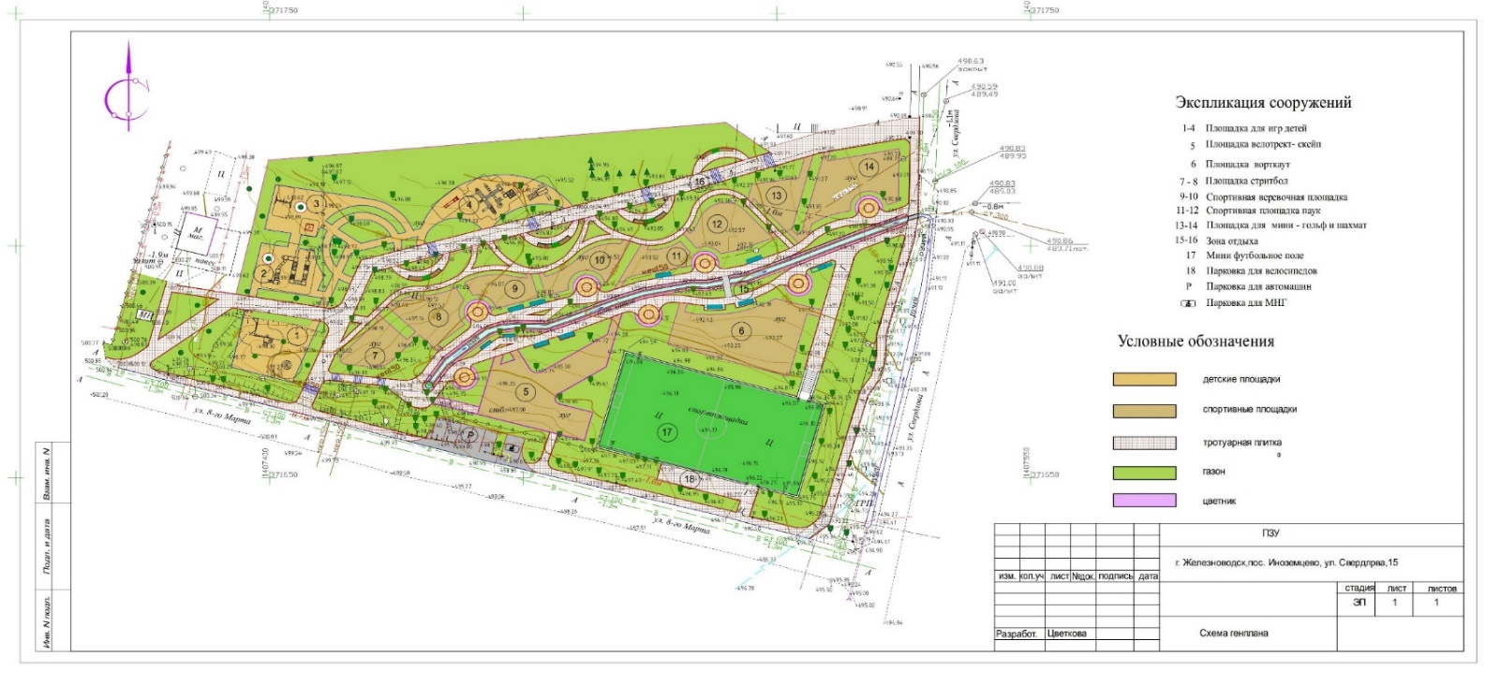
КОНЦЕПЦИЯ БЛАГОУСТРОЙСТВА ПАРКА г. ЖЕЛЕЗНОВОДСК п. ИНОЗЕМЦЕВО ул. СВЕРДЛОВА 15

Slide 2
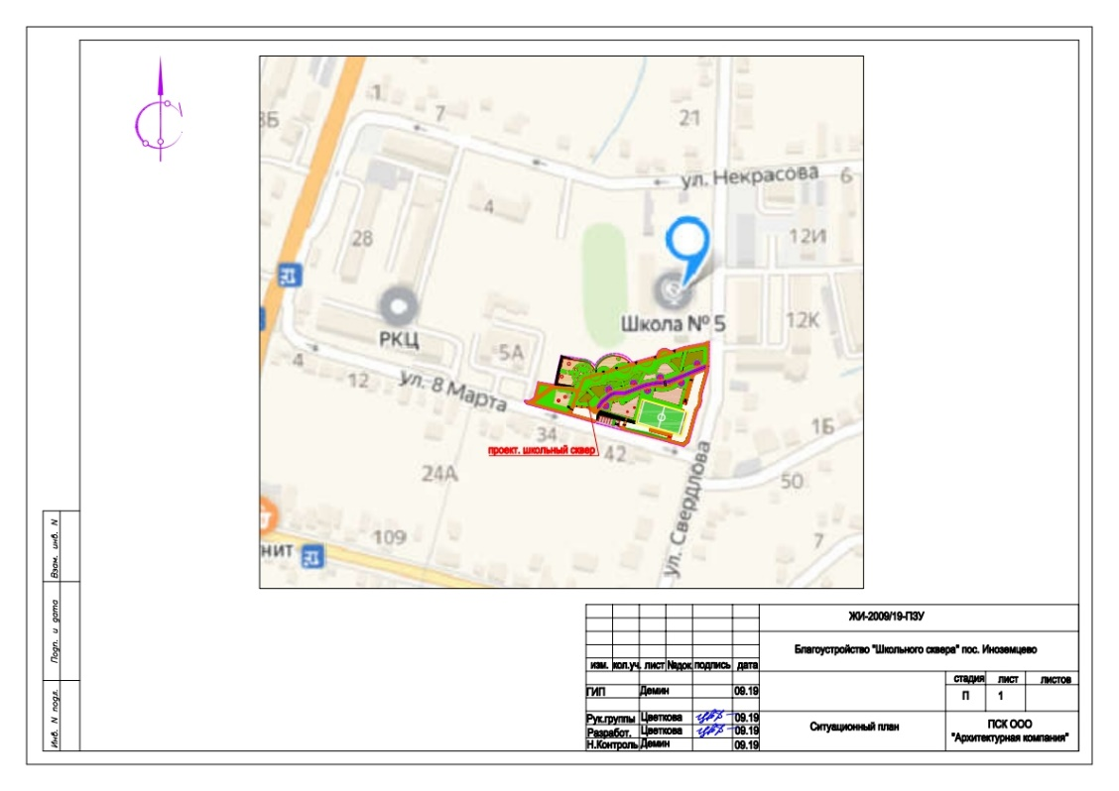
Ситуационный план

Slide 3
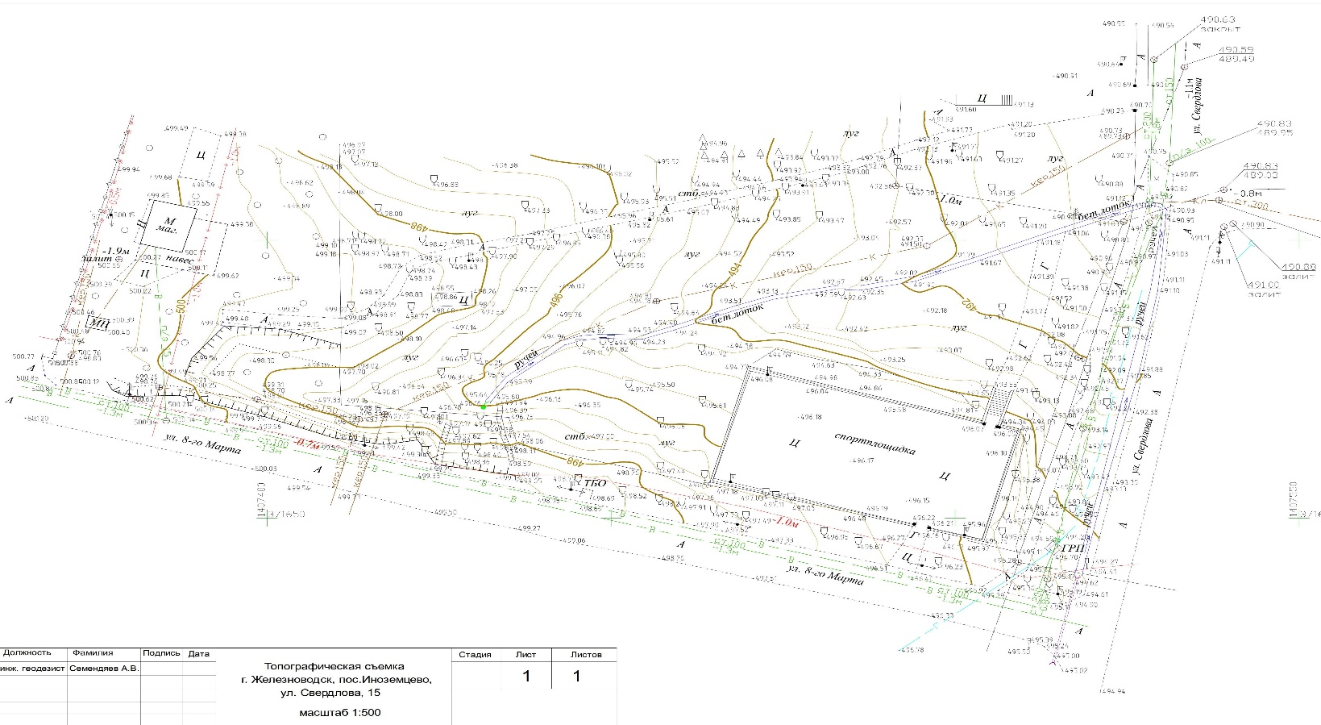

Slide 4
Сотрудниками Управлением городского хозяйства администрации города-курорта Железноводска Ставропольского края было проведено визуально-техническое обследование объекта
«Школьного сквера» в поселке Иноземцево.
Для благоустройства данной территории был разработан презентационный альбом, концепция самого сквера заключается в том, что каждая зона дополняет другую и данный сквер имеет свою определенную тематику.
Оборудование, которое было подготовлено дизайнером разработчиком, отвечает всем современным тенденциям, лавочки и теннисные столы изготовлены из пластика. Был объявлен конкурс, данный проект явился победителем и представленная презентация получила одобрение на полную реализацию с применением данного спортивного, детского оборудования и малых архитектурных форм для организации семейного и школьного отдыха.
(презентационный альбом прилагаем)
ПРОБЛЕМА:
Заброшенность городского парка примыкающего к школе
Низкая культура (культура экологическая, социальная, культура здорового образа жизни)
Отсутствие инфраструктуры для развивающего и активного отдыха
РЕШЕНИЕ ПРОБЛЕМ по РАСШИРЕНИЮ ИНФРАСТРУКТУРЫ ДЛЯ ОТДЫХА:
Спортивно-оздоровительного
Военно-спортивного
Образовательного
Исследовательского
Расширение кругозора
Получение новой полезной информации
Активизация социально-значимой деятельности
ЦЕЛЕВАЯ ГРУППА:
Учащиеся
Педагоги
Жители района
Дошкольники и их родители

Slide 5
При разработке проекта и делении территории на зоны учтено удобное сочетание и расположение всех игровых и парковых зон с учетом возрастных требований. Это специально оборудованные маршруты, проходящие через спортивно-игровые, экологические и культурные зоны.
Каждый посетитель любого возраста найдет для себя занятие по душе.
Спортивная зона - предполагает развитие спортивной инфраструктуры, полосы препятствий, тренажеры для военно-патриотических программ, для пожарно-прикладного спорта, для подготовки к сдачи норм ГТО.
Игротека - предполагает создание оздоровительно-спортивной зоны отдыха детей и взрослых (столы для настольного тенниса, столы для игры в шахматы и шашки)
«Кабинет под открытым небом». - это зона в которой предполагается создать класс для учебных занятий под открытым небом, размещение в зоне уличной метеостанции, эколаборатории, показ сценических выступлений.
Зона для ПОДРОСТКОВ – предполагается разместить тренажеры Воркаут и уличный скейт – парк.
Зона для ДЕТЕЙ – предполагается разместить песочницы, детские качели, детские развивающиеся комплексы.
Зона для ПЕНСИОНЕРОВ – предполагается скамейки для отдыха, столы для настольных игр.

Slide 6
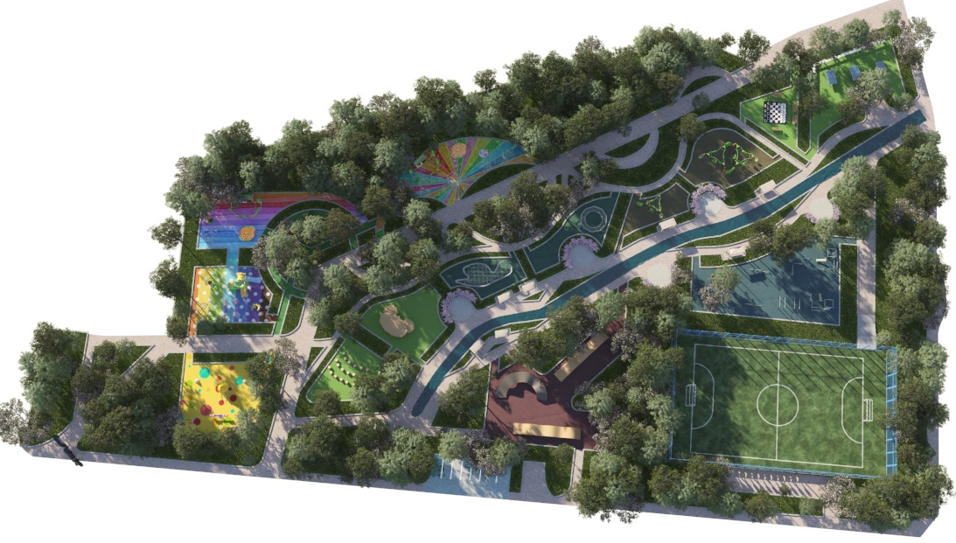
ВИД СВЕРХУ

Slide 7
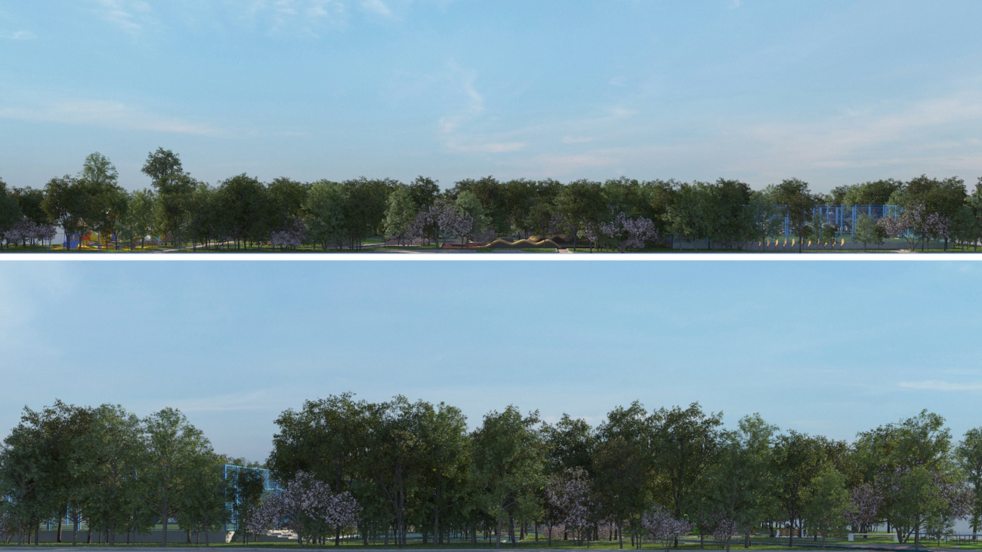
ВИДЫ С ПРИЛЕГАЮЩИХ УЛИЦ

Slide 8
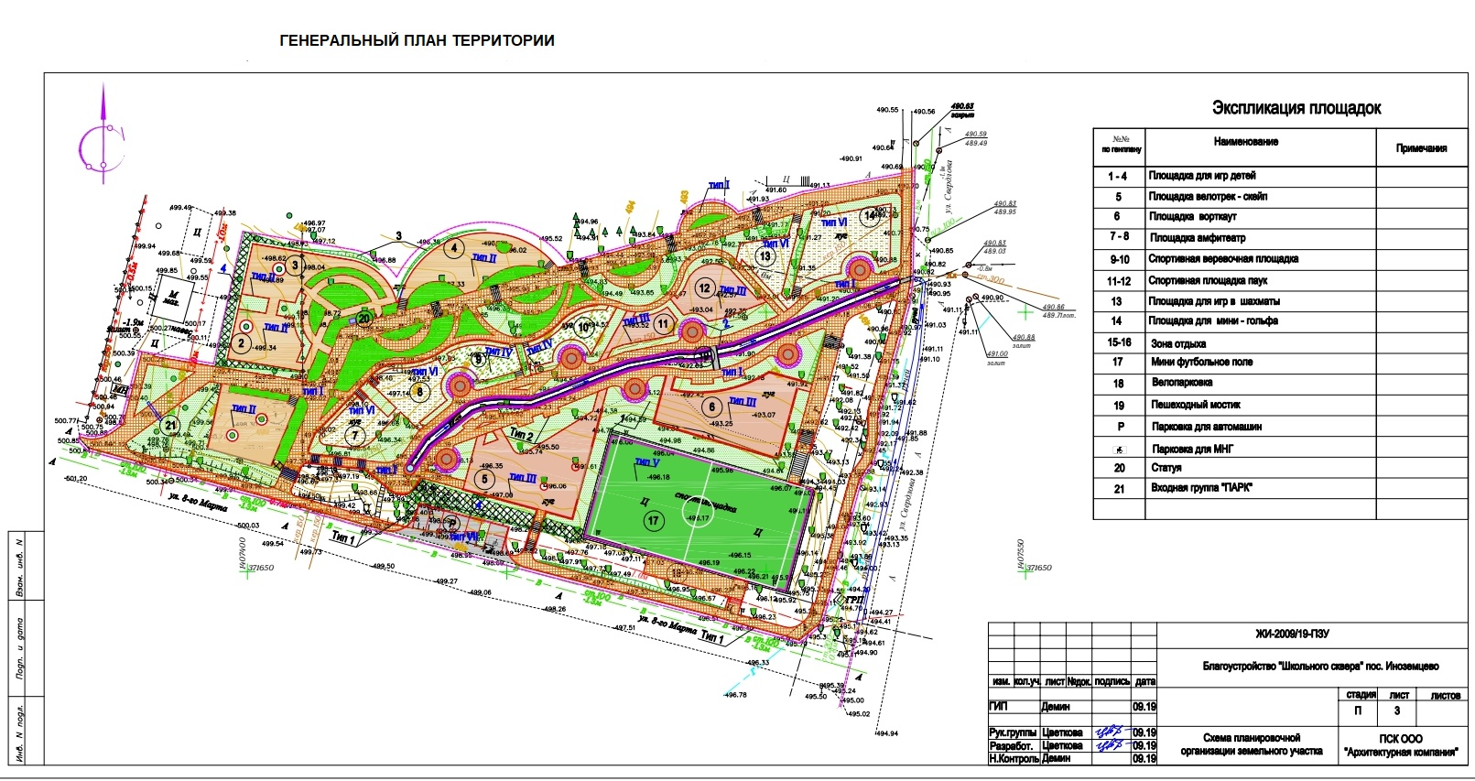

Slide 9
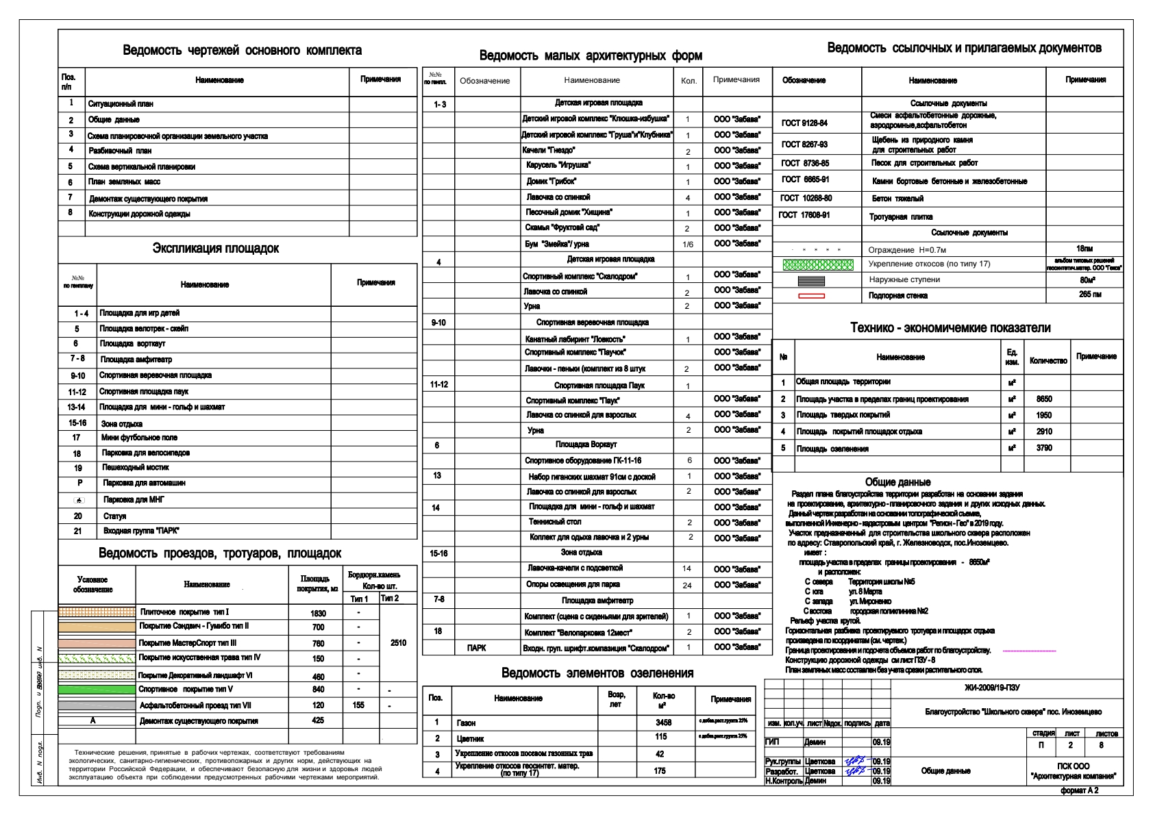

Slide 10
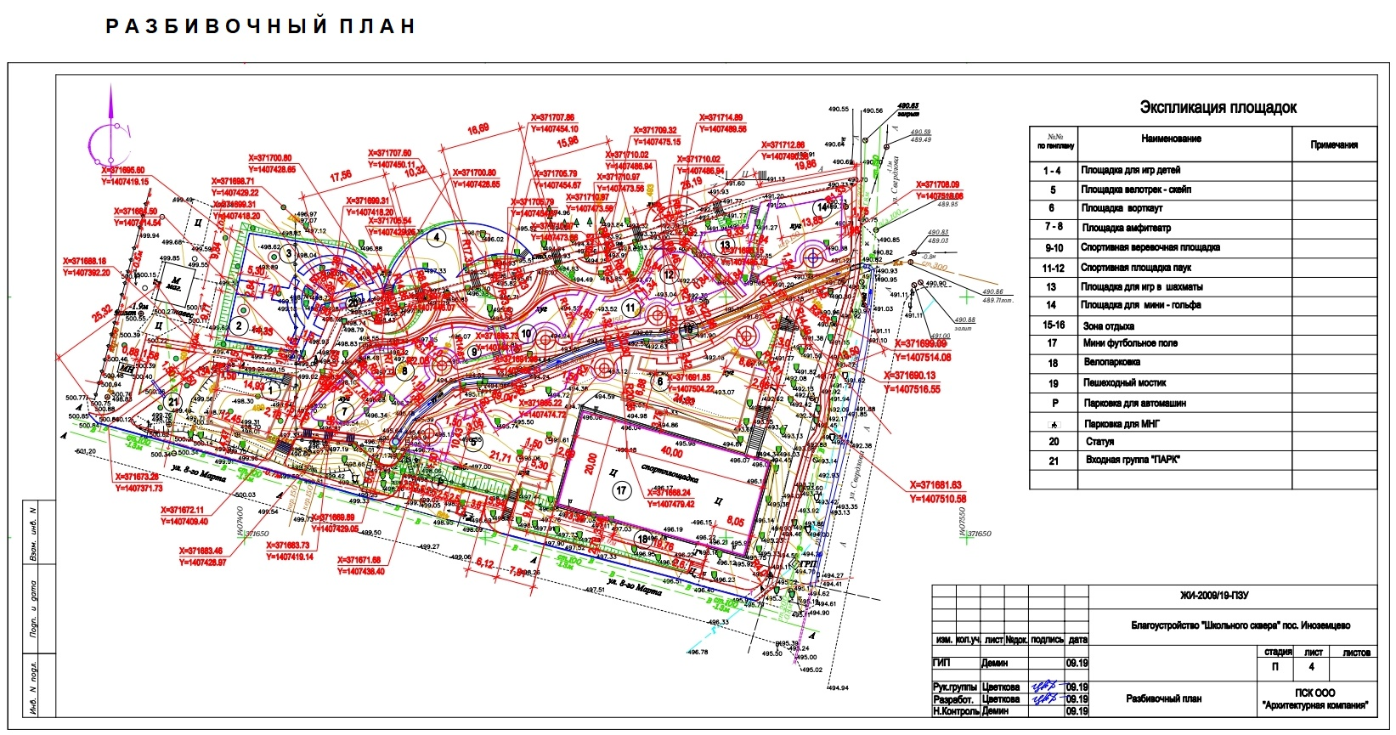

Slide 11
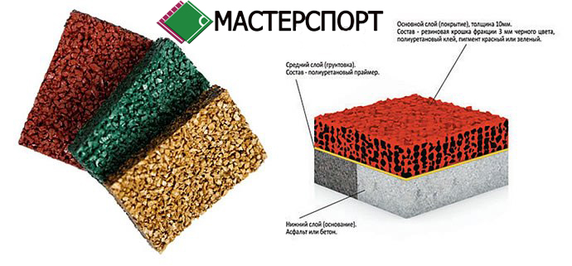
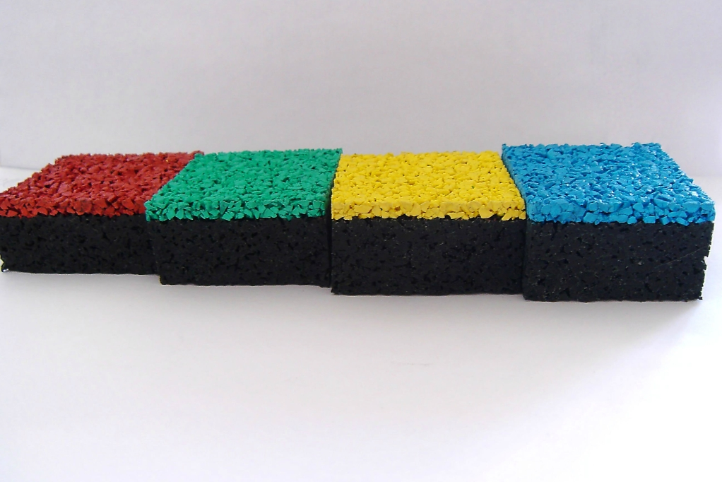
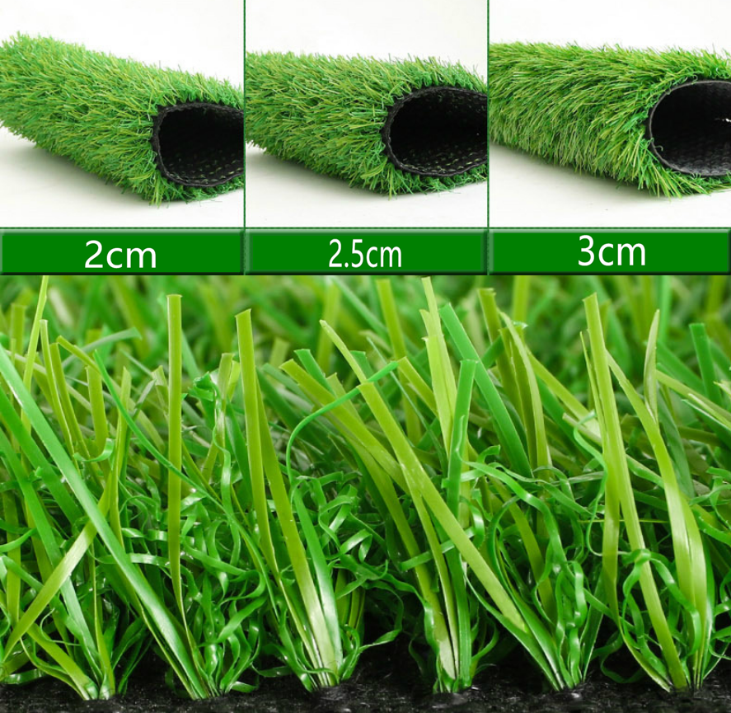
ПОКРЫТИЯ ДЛЯ ПЛОЩАДОК
СЭНДВИЧ – ГУМИБО

Slide 12
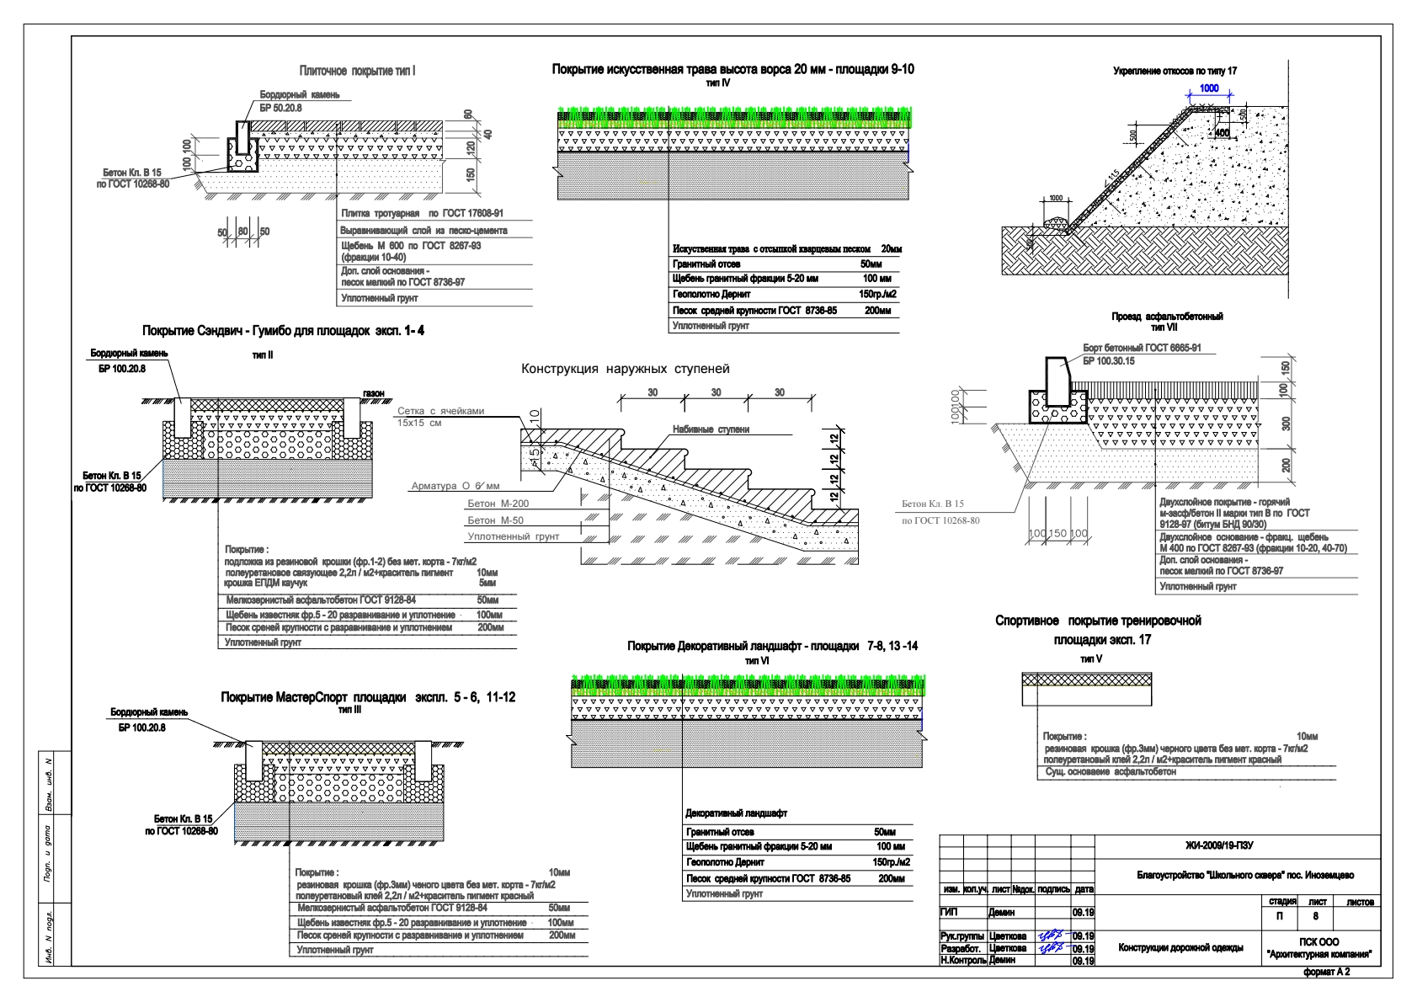

Slide 13
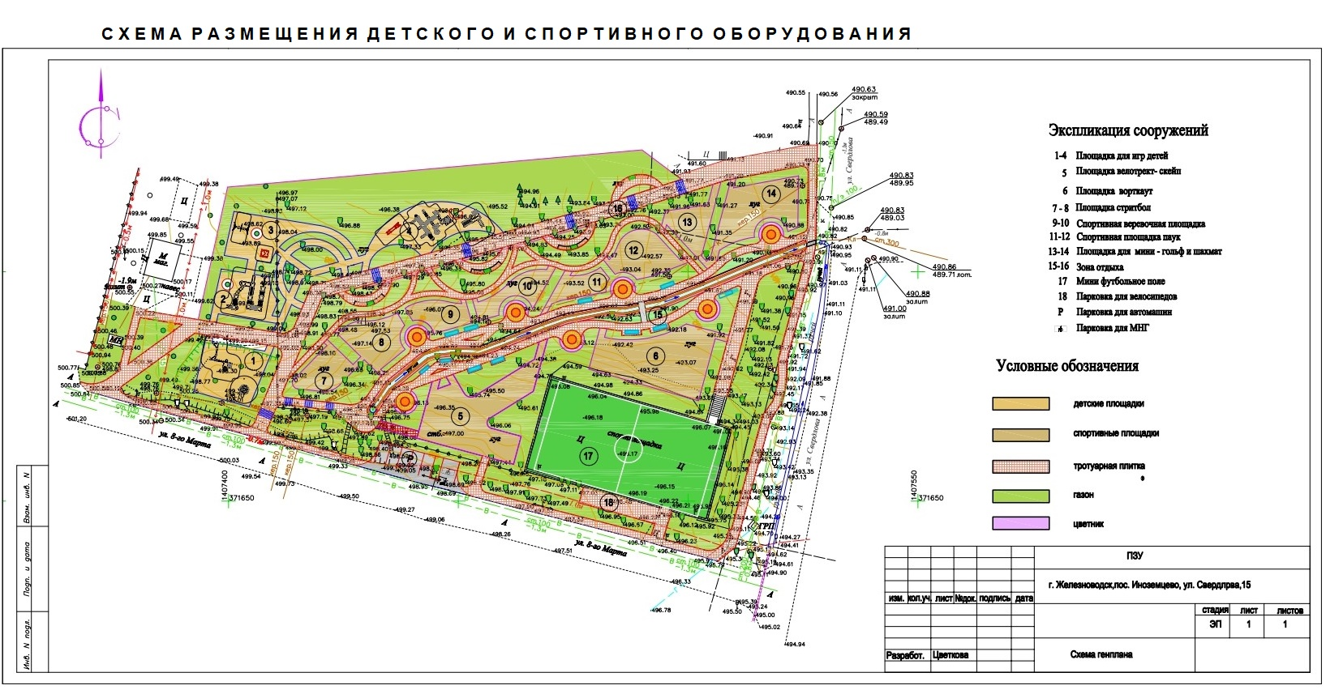

Slide 14
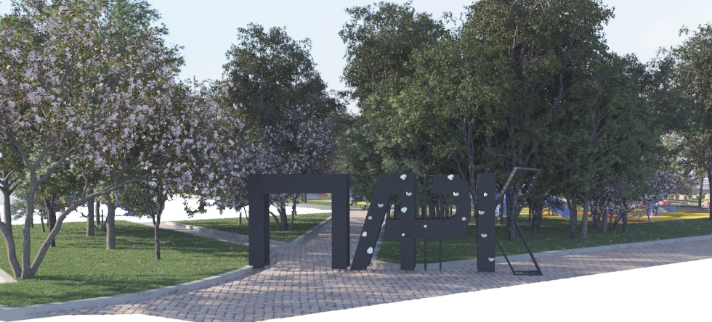
ВХОДНАЯ ГРУППА
СКАЛОДРОМ

Slide 15
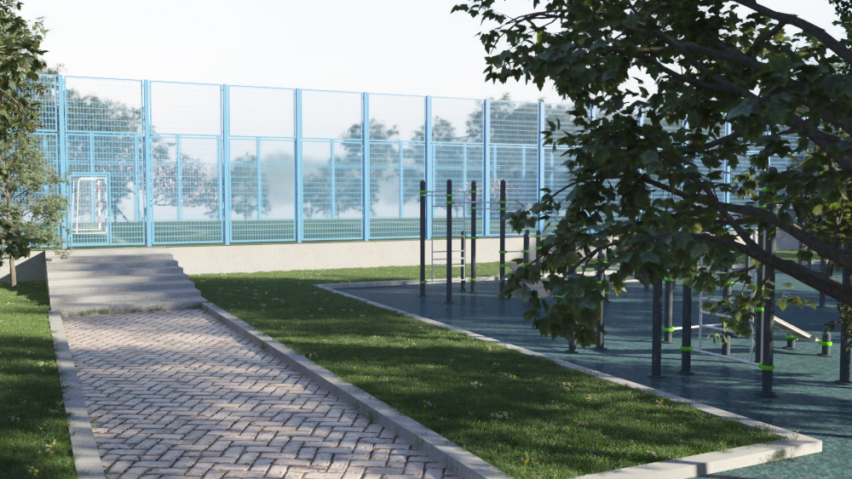
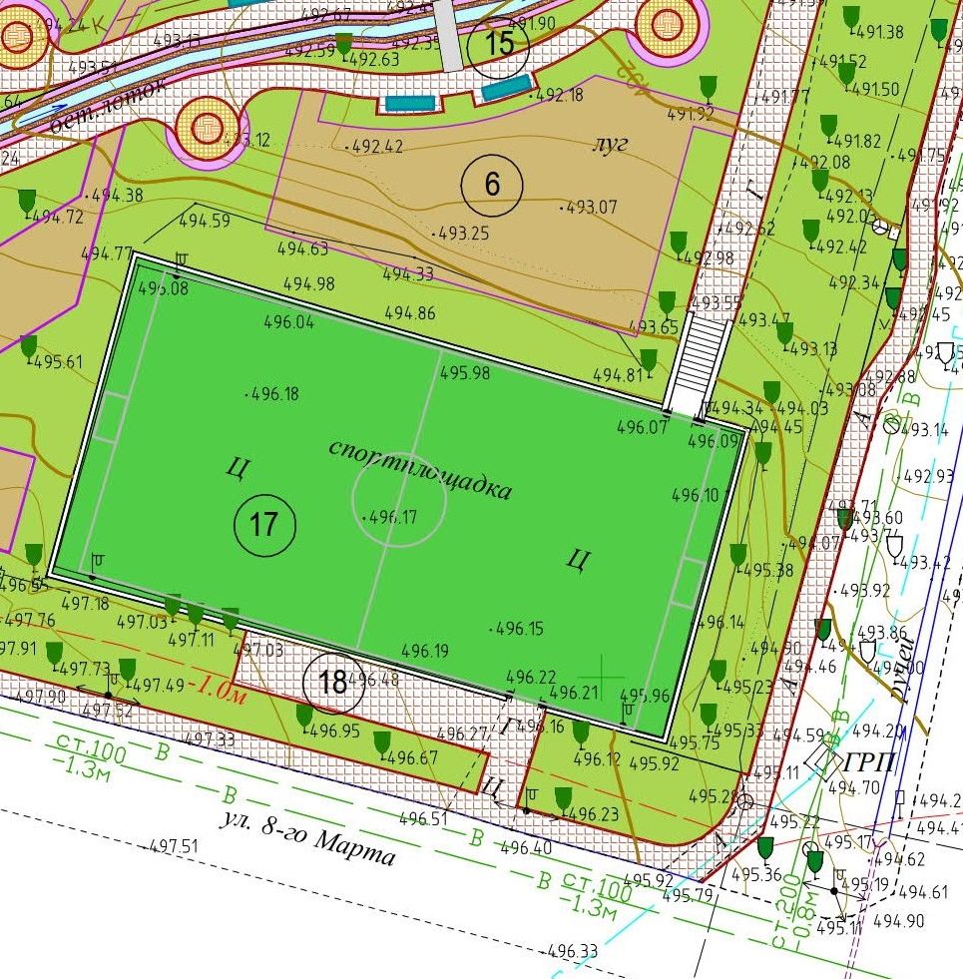
СПОРТИВНО -ИГРОВАЯ ЗОНА

Slide 16
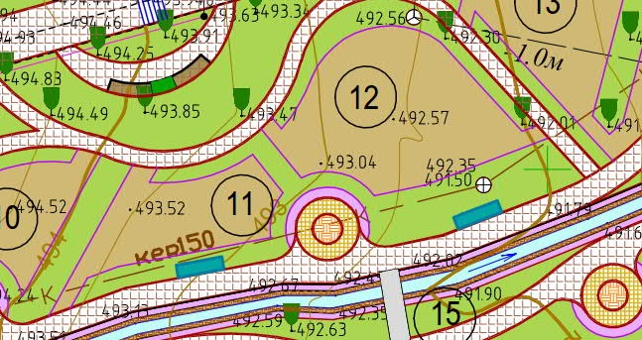
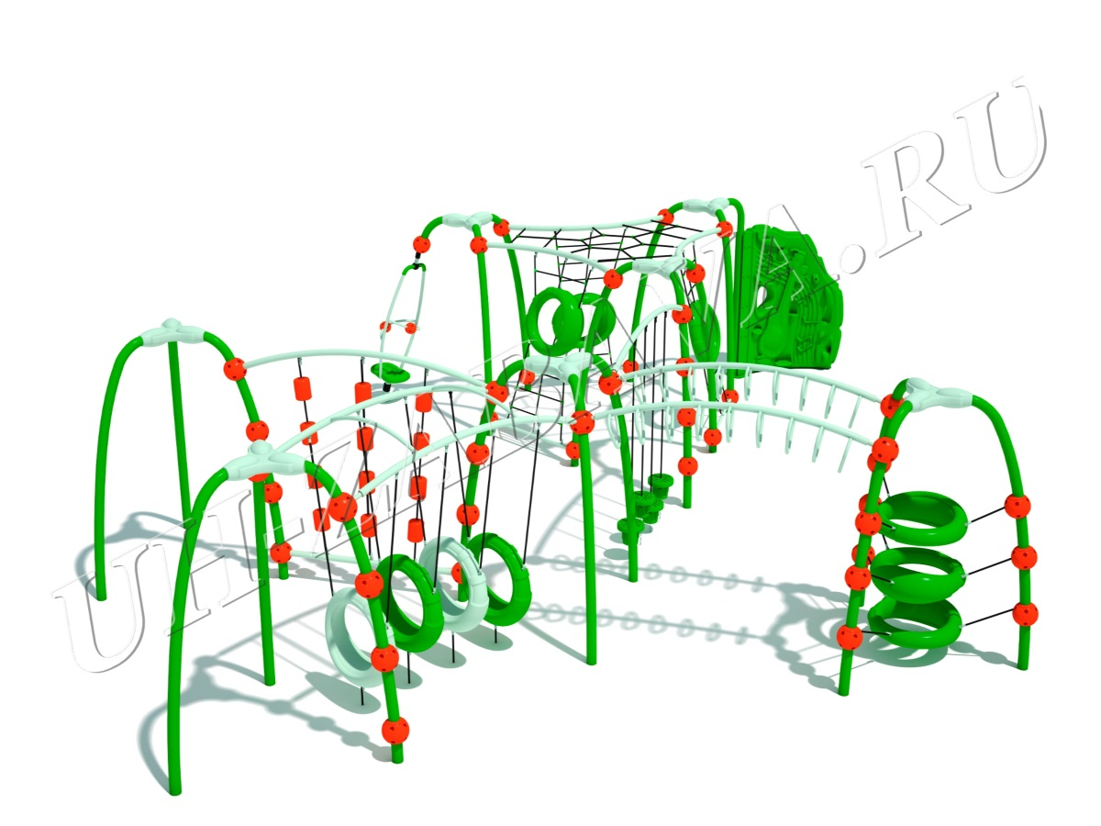

Slide 17
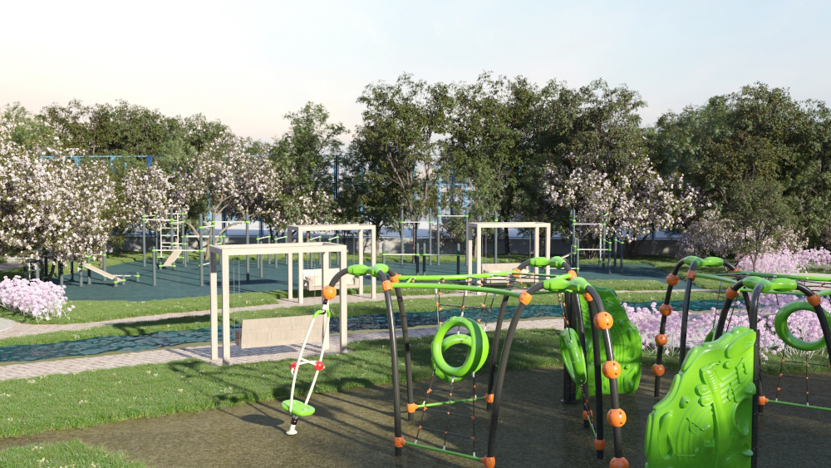

Slide 18
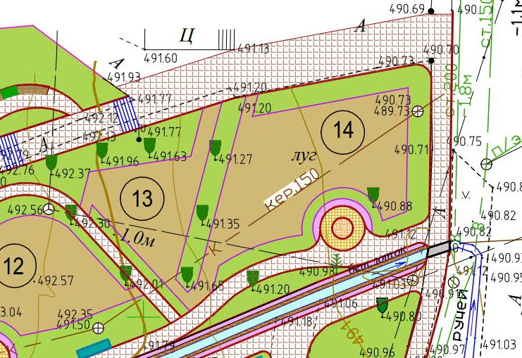
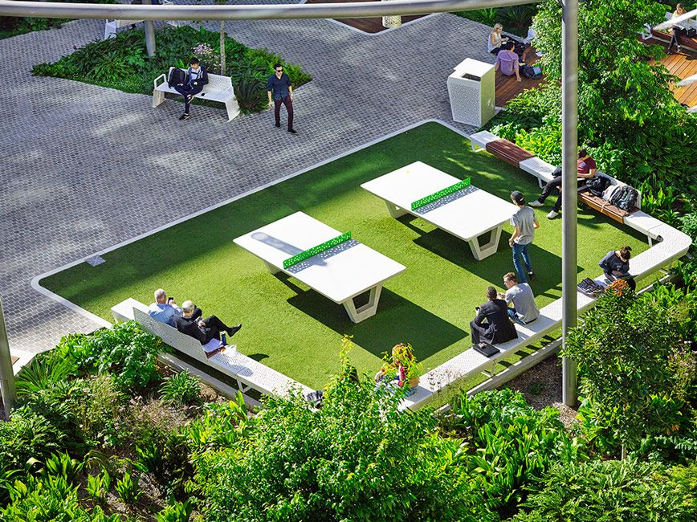
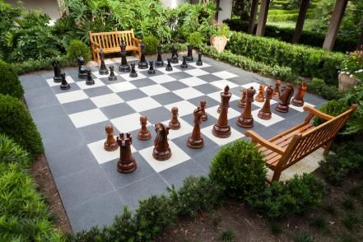
КОМПЛЕКТОВАНИЕ

Slide 19
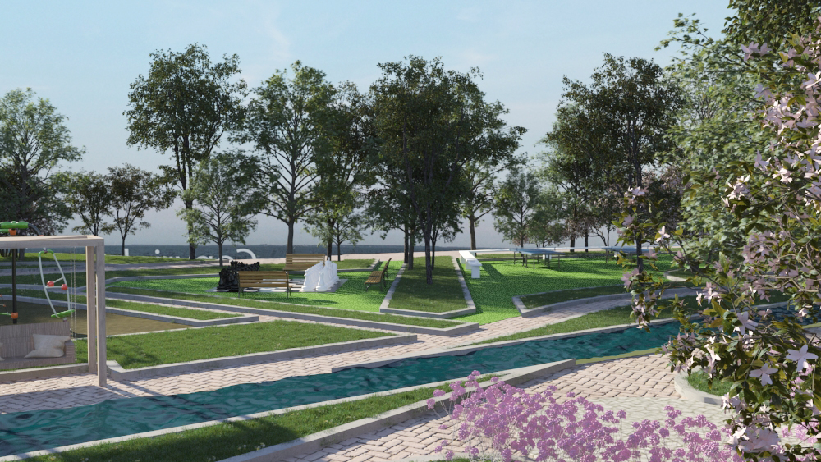

Slide 20
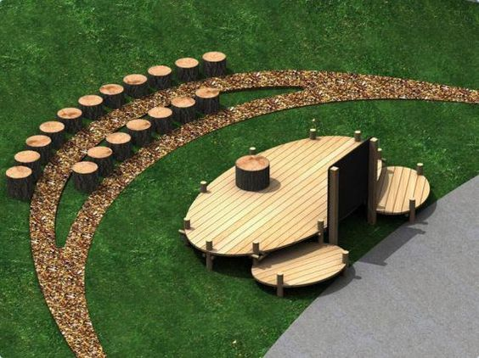
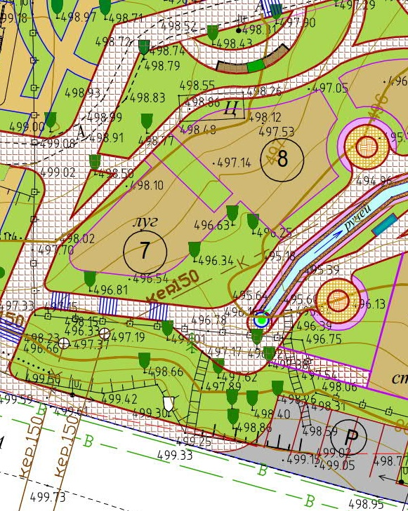
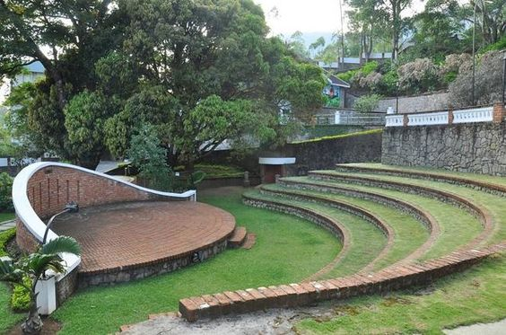
«Кабинет под открытым небом» АМФИТЕАТР

Slide 21
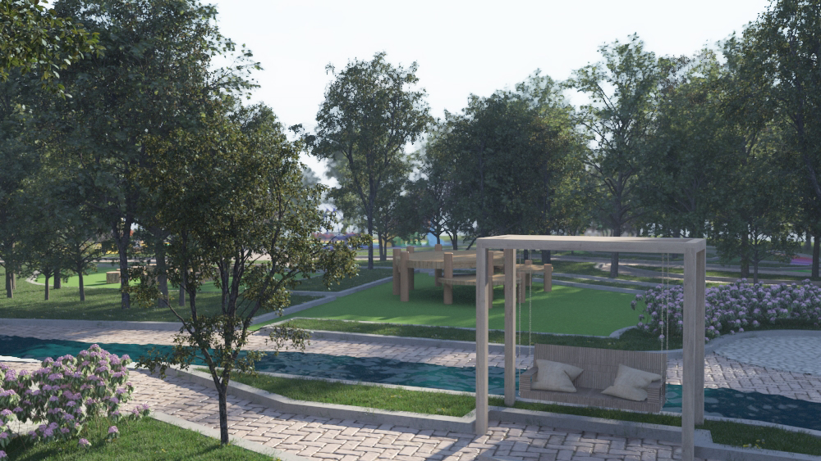

Slide 22
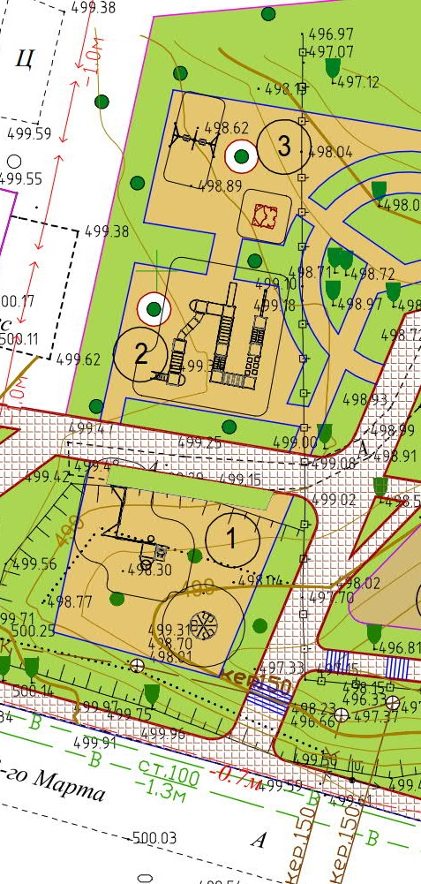
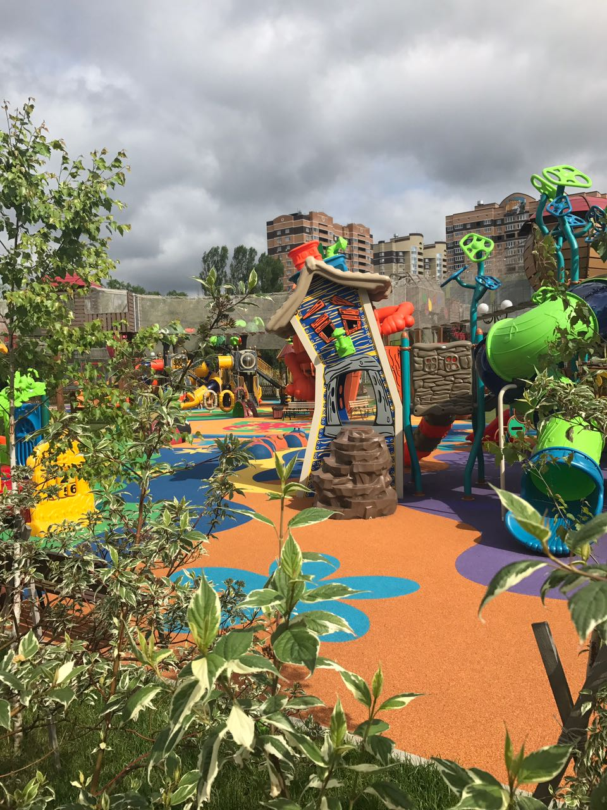
ДЕТСКИЕ ИГРОВЫЕ ПЛОЩАДКИ

Slide 23
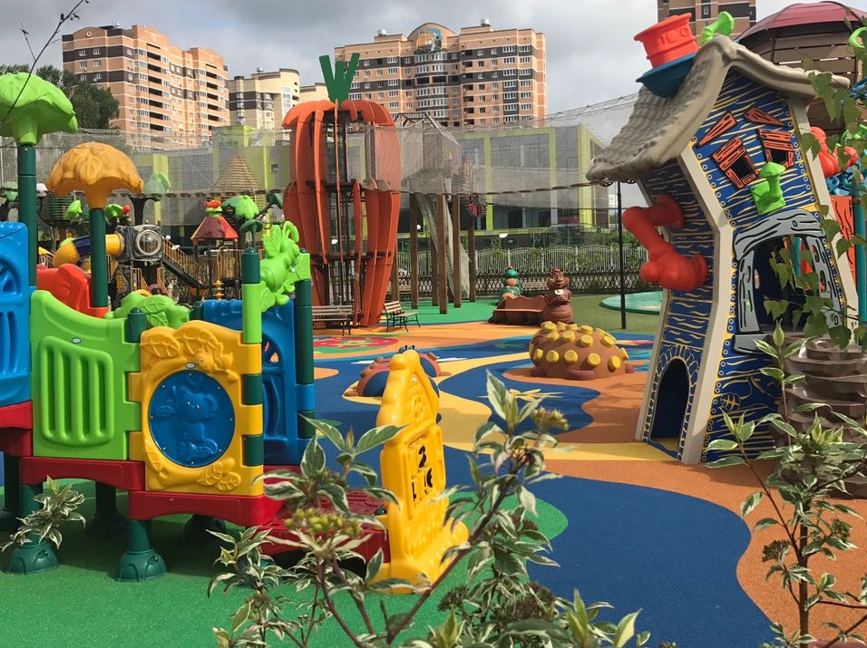

Slide 24
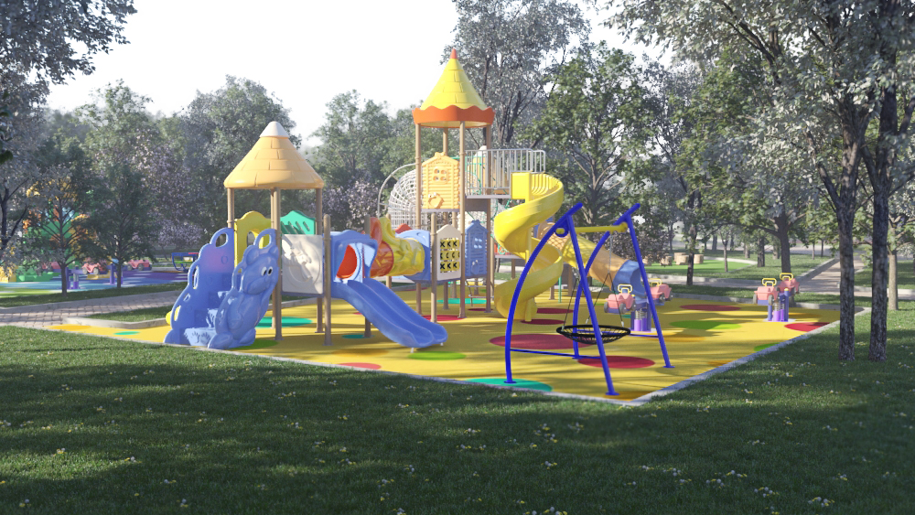

Slide 25
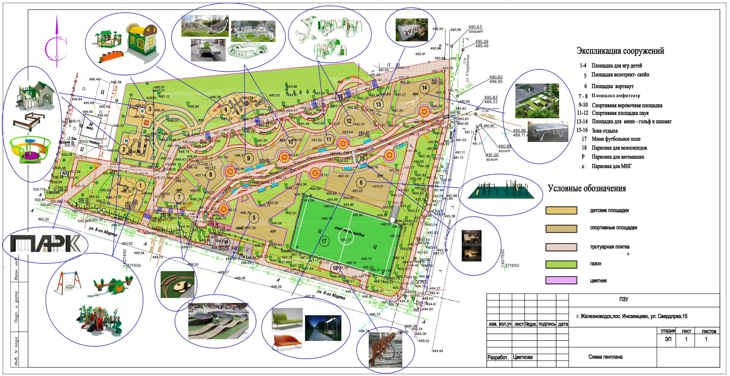

Slide 26
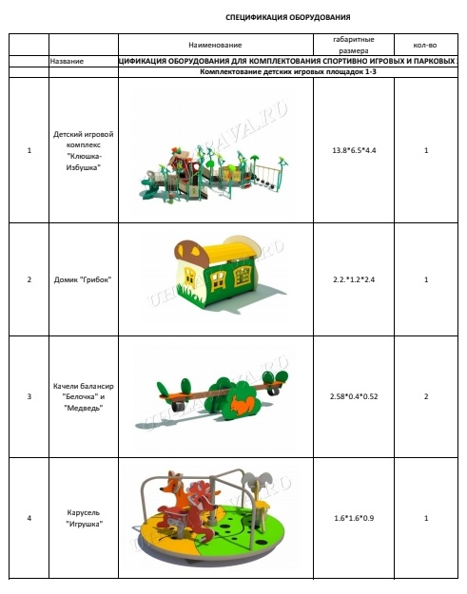
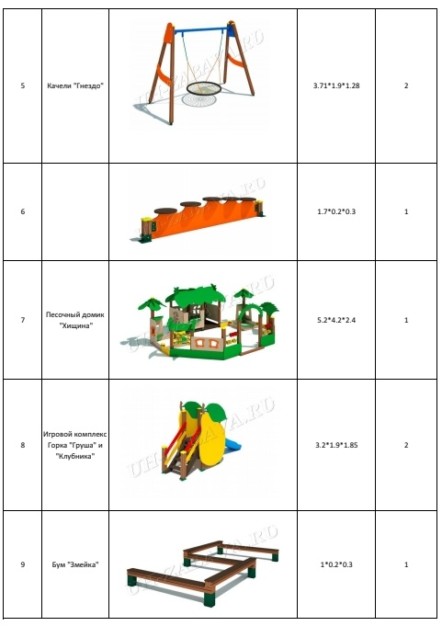

Slide 27
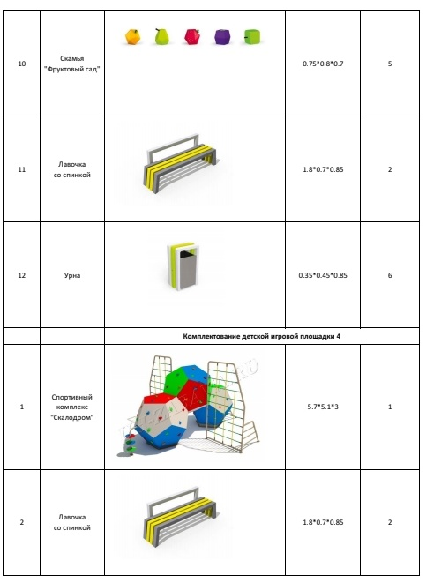
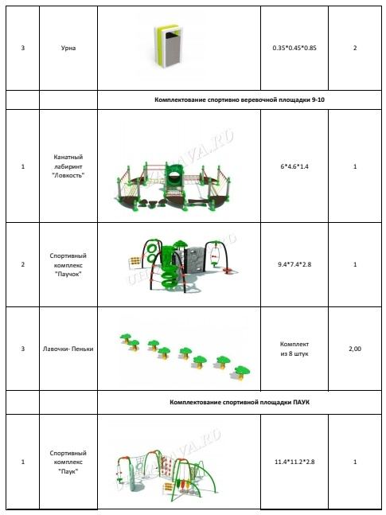

Slide 28
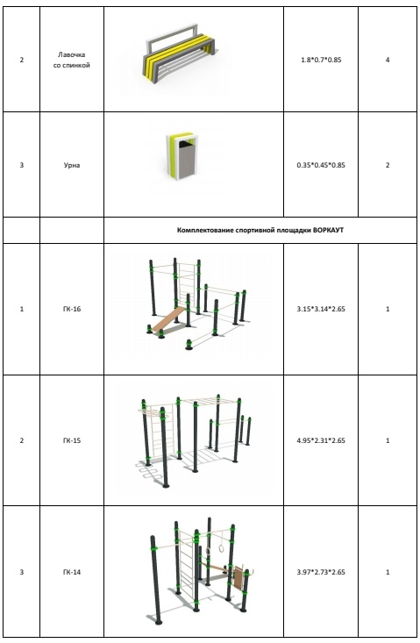
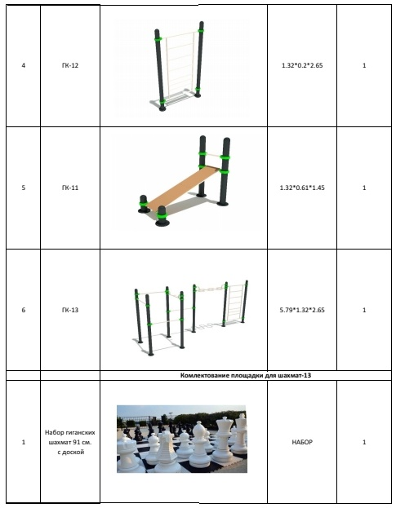

Slide 29
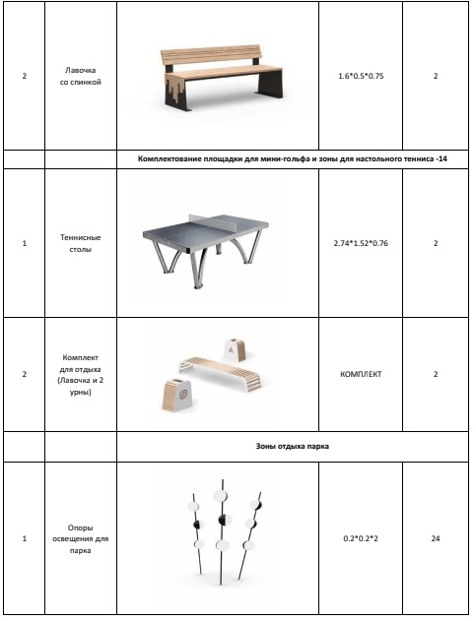
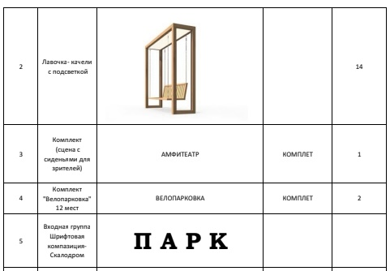

Slide 30
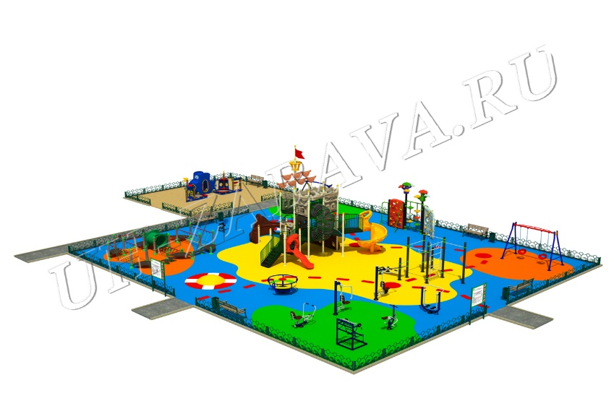
Группа Компаний «ЗАБАВА»
– один из ведущих производителей развивающих детских городков и игровых площадок, а так же надёжных уличных тренажеров и архитектурных форм (МАФ). Мы считаем, что здоровье нации в будущем зависит от здоровья детей сегодня. Внести свой вклад в духовное и физическое воспитание детей – вот наша главная цель!
Учитывая острую необходимость в улучшении ситуации с организацией детского досуга, Группа Компаний посчитала своей главной задачей производство и поставку на рынок России обучающего и развивающего игрового и спортивного детского оборудования высокого качества с максимальным уровнем безопасности.
Детские игровые площадки от ГК «Забава» комплектуются различным игровыми и спортивными элементами, предназначенными для детей различных возрастных групп, для малышей от 1 до 7 лет предназначены песочницы и песочные дворики, для ребят постарше подойдут тематические игровые и гимнастические комплексы, а подростки по достоинству оценят спортивные тренажеры и воркаут-оборудование. Эти прочные и безопасные конструкции российского производства разрабатываются с учетом погодных условий, особенностей зоны их будущей установки, интенсивности эксплуатации, а также возраста и физических данных ребят. Вы можете выбрать любое оснащение спортивно-развивающей зоны, а также заказать для детской площадки специальное покрытие из резиновой крошки. Оно сделает активный отдых ребенка более безопасным.
Тематические спортивно-развивающие комплексы: «Лес», «Корабль», «Космос», «Фантазия», «Деревня», и т. д.
Они позволят не только реализовать различные сценарии игр, но и органично вписать детскую площадку в общий архитектурный стиль окружающего пространства. Полный ассортимент развивающих зон представлен в нашем каталоге.
При этом любое дизайнерское решение можно изменить в соответствии с вашими пожеланиями.

Slide 31
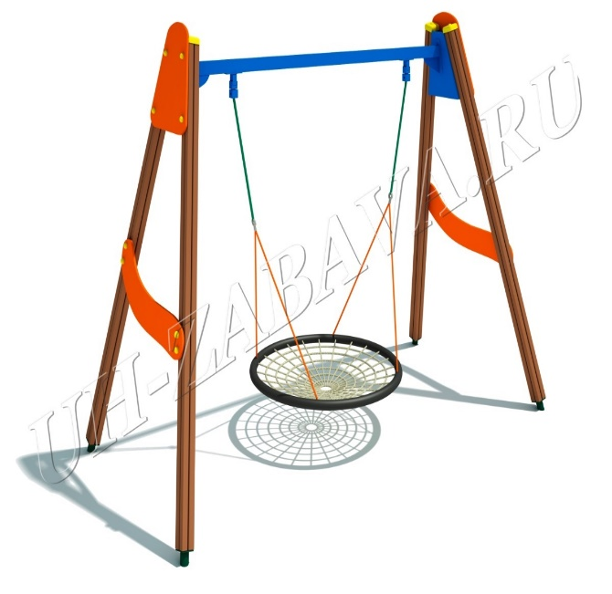
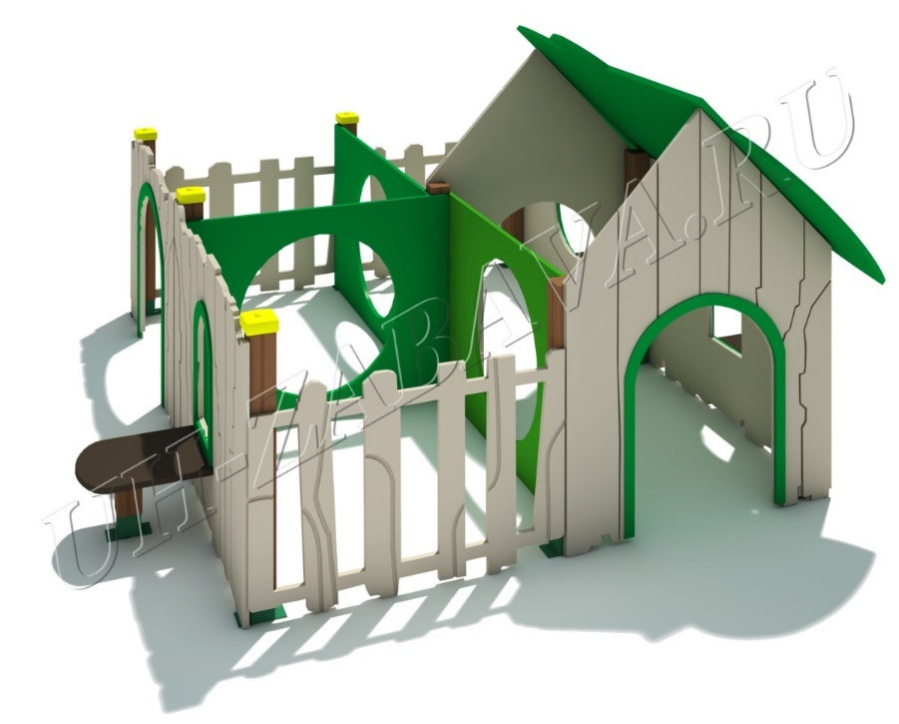
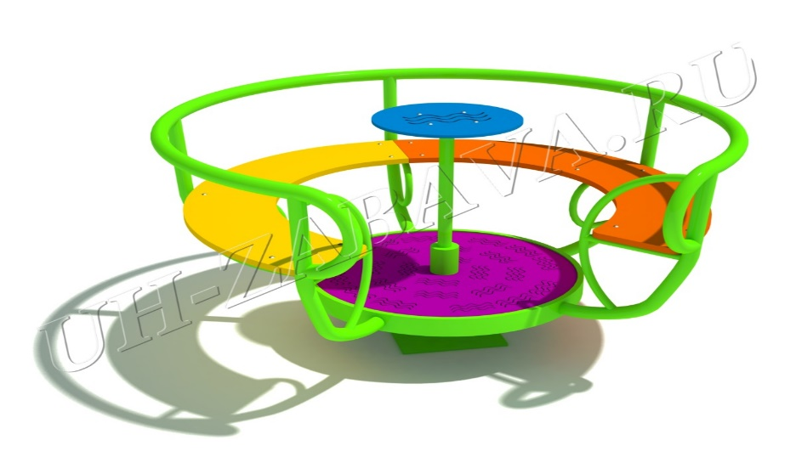
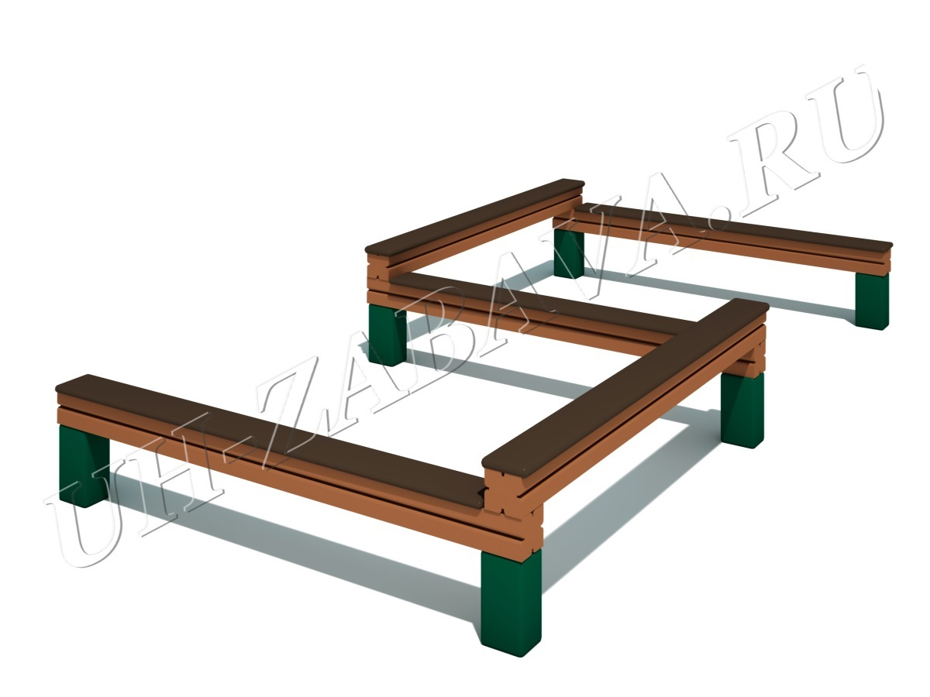
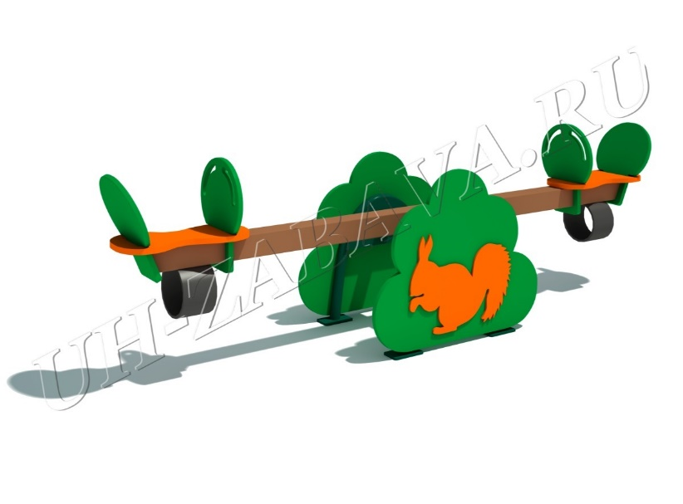
ОБОРУДОВАНИЕ ДЛЯ ДЕТСКИХ ПЛОЩАДОК

Slide 32
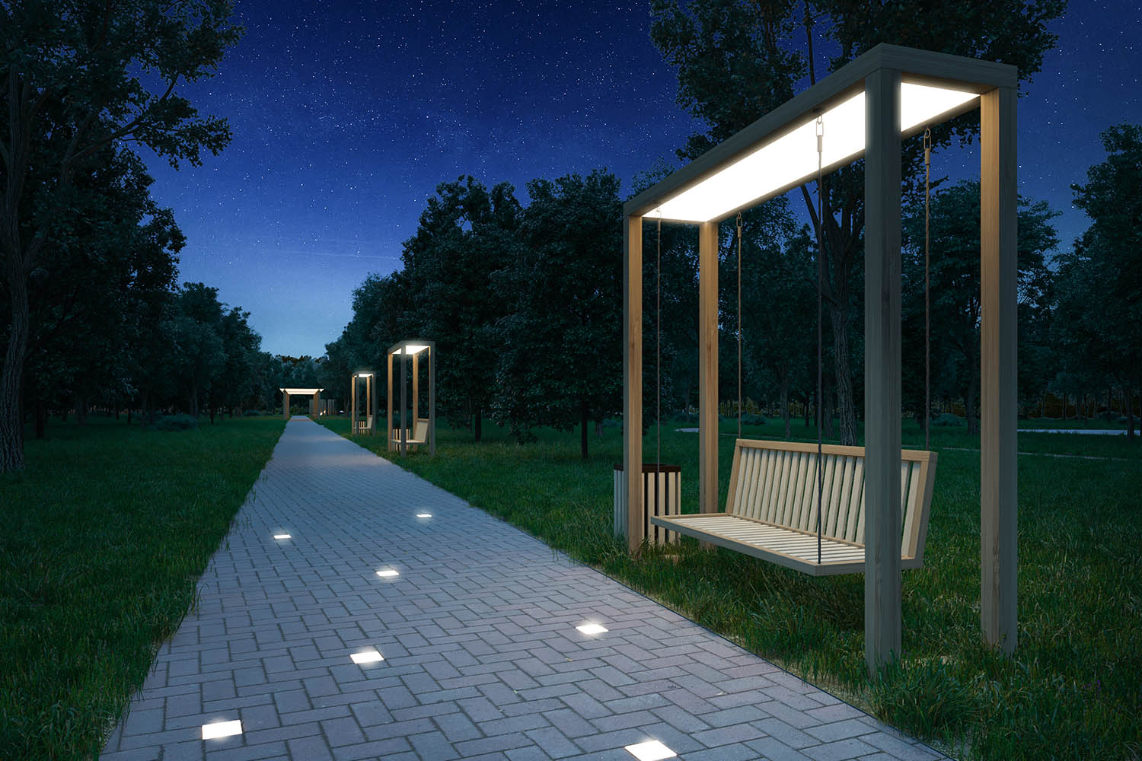
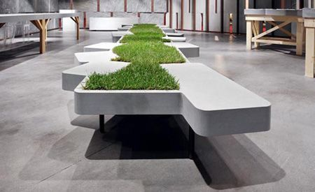
МАЛЫЕ АРФИТЕКТУРНЫЕ ФОРМЫ

Slide 33
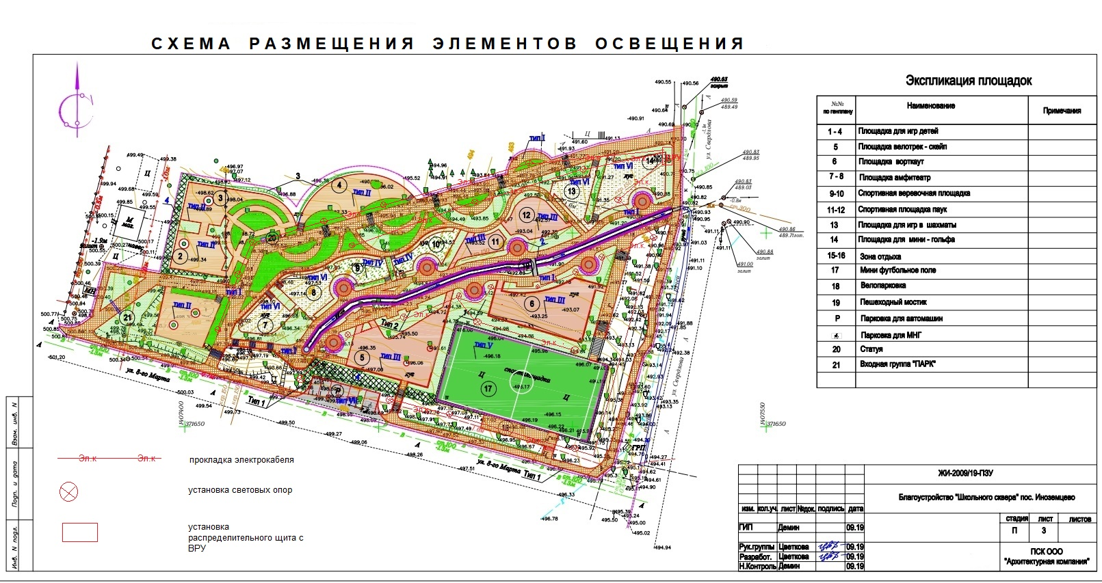

Slide 34
ОСВЕЩЕНИЕ

Slide 35
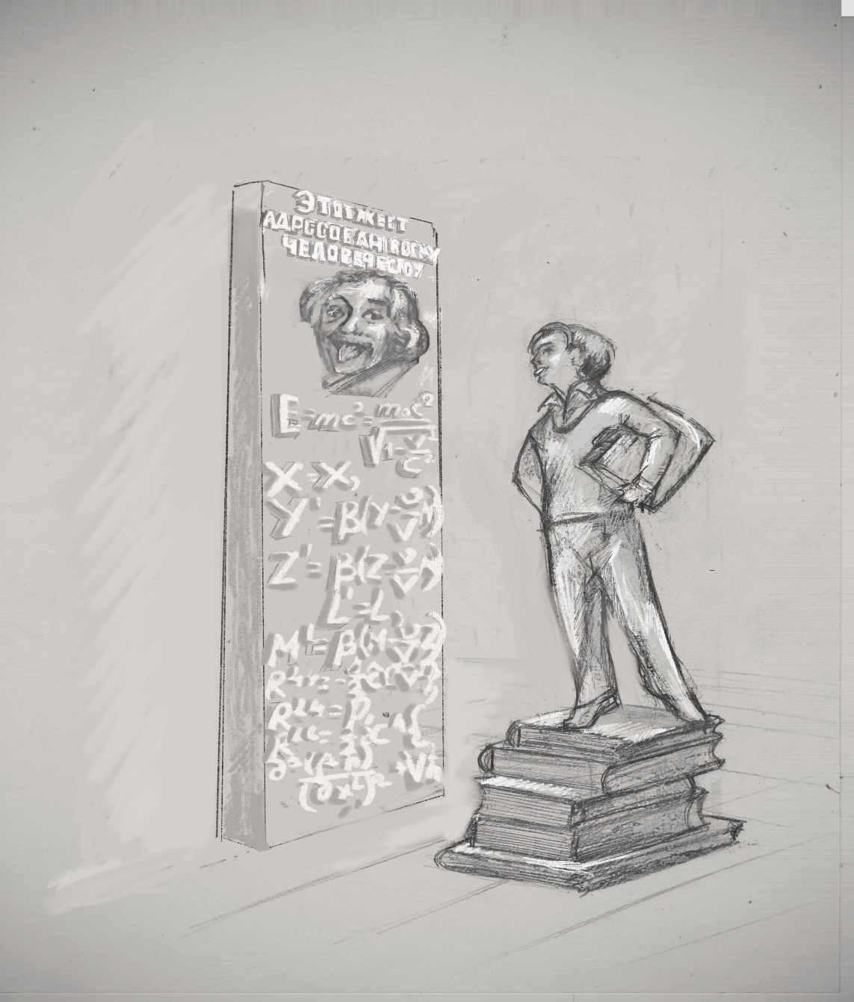
Задача внеурочной воспитательной работы:
а) закрепление, обогащение и углубление знаний, расширение общеобразовательного мировоззрения, формирование научного мировоззрения, выработка умений и навыков самообразования
б) формирование интереса к различным отраслям науки, техники, искусства, спорта, выявление и развитие индивидуальных творческих способностей и наклонностей
в) организация досуга школьников, культурного отдыха
РЕАЛИЗАЦИЯ ДАННОГО ПРОЕКТА ПОЗВОЛИТЬ ВЫПОЛНИТЬ ДАННЫЕ ЗАДАЧИ.

Slide 36
ФОТО ТЕРРИТОРИИ

